Slide 1
『融客月报』
——私募股权投资市场（2018年9月）

Slide 2

募
募集市场持续低迷，数量创一年来低点。
投
投资市场明显降温，早期轮次数量减少。
IPO
A股IPO保持稳步，股权转让首占多数。
并
并购市场较为活跃，国资内部整合频现。
新三板
新三板成交持续萎缩，摘牌趋势本月稍缓解。

Slide 3

募集
市场清淡，募集数量规模继续萎缩
本月共发生23起基金募集事件，共募集资金83.6亿，与去年同期相比，本月募集数量及规模持续大幅下降，具体数据方面，事件数量同比减少43.9%，规模同比减少72.9%；
-23.3%
募集事件数量
-31.3%
募集事件规模

Slide 4
募集
2018年9月募集基金的数量及规模
类型 | 数量 | 募资金额（人民币 亿元）
Venture | 2 | 14.52
Growth | 13 | 46.97
Buyout | 8 | 22.10
Total | 23 | 83.59
募集种类集中化，创投类募集本月依旧稀少
本月创业投资基金募集2起，共募集14.52亿；成长基金募集13起，共募集46.97亿；并购基金募集8起，共募集22.10亿元。

Slide 5
投资
投资市场数量减少，但规模增加
2018年9月中国PEVC案例行业分布及规模
行业 | 案例数量 | 融资金额（人民币 亿元）
互联网软件与服务 | 83 | 221.18
信息科技咨询与其它服务 | 83 | 184.35
其他 | 29 | 65.38
现代服务 | 21 | 98.04
医疗保健 | 18 | 43.59
生物制药 | 16 | 24.19
金融 | 11 | 309.62
消费零售 | 11 | 70.99
传媒广告 | 8 | 6.30
电子设备和仪器 | 6 | 3.20
应用软件 | 5 | 3.00
汽车 | 4 | 42.30
合计 | 298 | 1072.14
本月PEVC市场共发生投资案例298起，融资总额达到人民币1072.44亿元。分行业来看，本月有多个行业投资稀少而被并入其他中，其余主要依旧集中在互联网及IT行业，各发生案例83起，分别融资221.18亿元及184.35亿元。

Slide 6
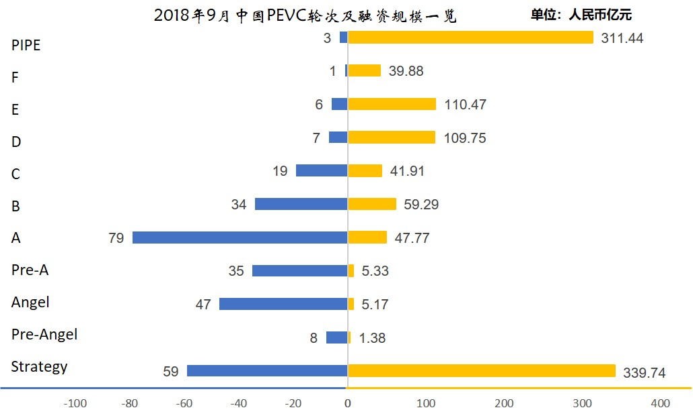
投资
按融资轮次来看，本月融资事件数量最多的是A轮，共发生79起案例，共融资47.77亿元。同时，本月战略投资规模占比较大，单月共发生59起，融资339.74亿元。从数量趋势来看，本月早期轮次，如Angel，A轮的数量明显较前几个月有所下降。

Slide 7
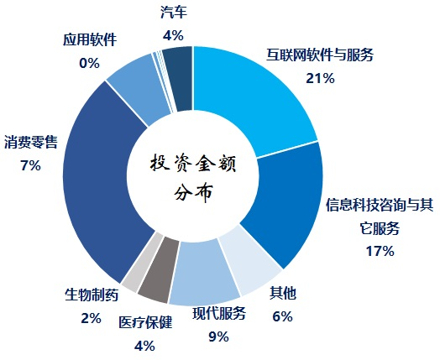
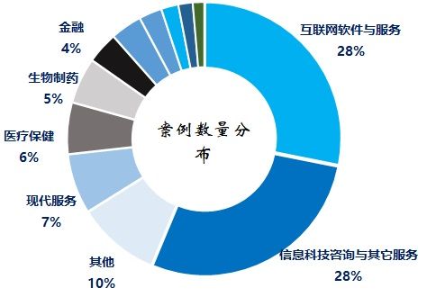
投资
分行业融资案例及金额分布情况
本月的融资结构及规模结构来看，案例数量以及投资金额分布依旧比较分散，金额上本月消费零售占比较大。

Slide 8
重要投资事件
融资规模前列
融资规模
融资轮次
1
OYO酒店：OYO酒店2017年登陆深圳，作为一家连锁酒店品牌企业，致力于打造优质旅居生活空间，解决经济型单体酒店碎片化发展的现状。前OYO酒店已进驻全国170多个城市，签约酒店已经超过1700家，拥有超过86000多间客房，业务覆盖深圳、广州、杭州、成都等城市。
10 亿美元
E
2
途虎养车：于2011年创立于上海，是一家提供汽车全面养护服务的企业。截止2018年8月，已经在全国范围内拥有13000 多家合作安装门店和超过500家工场店。
4.5 亿美元
E
3
易酒批：成立于2014年，是一家白酒行业的线上B2B电子商务平台，致力于打造一个为酒水终端店老板提供产品查询、进货、高利润新品介绍的综合资讯交易平台。节省白酒中间流通环节，改造成酒厂到消费者的模式。
2 亿美元
E
市场关注
1
蔡嘉法式甜品：创建于2010年，提供蛋糕堂食外卖及全日下午茶和葡萄酒。同时亦承接会议婚礼茶歇及喜饼服务。 目前拥有上海新天地旗舰店、杭州嘉里中心旗舰店、上海环贸店以及上海大宁店四家门店。
1 亿人民币元
A

Slide 9
其他主要融资事件
融资企业 | 行业 | 投资金额 | 币种 | 轮次
珠峰药业 | 生物制药 | 12000 | 人民币元 | Pre-Angel
云歌智能 | 互联网软件服务 | 3000 | 美元 | Angel
易电联 | 信息科技咨询与其它服务 | 10000 | 人民币元 | Angel
Akriveia Therapeutics | 生物制药 | 3000 | 美元 | A
Silverback Therapeutics | 生物制药 | 4750 | 美元 | A
叶檀财经 | 信息科技咨询与其它服务 | 4000 | 人民币元 | A
新分享科技 | 互联网软件服务 | 9000 | 美元 | B
艾佳家居 | 消费零售 | 100000 | 人民币元 | B
百度视频 | 互联网软件服务 | 10000 | 美元 | B
健客医药 | 医疗保健 | 13000 | 美元 | B
BNI | 互联网软件服务 | 25000 | 美元 | D
新氧网 | 医疗保健 | 7000 | 美元 | E
名创优品 | 消费零售 | 200000 | 人民币元 | Strategy
每日优鲜 | 互联网软件服务 | 45000 | 美元 | Strategy
美团网 | 互联网软件服务 | 150000 | 美元 | Strategy
 |  |  |  | 单位：万元
中国五大藏药生产基地之一
原快播原班人马打造人工智能调度系统
消费电子云服务平台
知名财经评论员
证券化及资管业务平台
家居生活一站式服务电商
百度旗下视频部门
复星投资，人工智能+掌上超声
微整形医美网站及APP
三家公司均有腾讯产业投资基金参与投资

Slide 10
IPO及退出
A股、港股IPO情况
A股IPO保持较慢节奏，本月有8家企业成功上市交易，募集资金达到了111.85亿；港股共有15家企业上市，共募集资金506.12亿港元。

Slide 11
IPO及退出
基金退出情况情况
本月有78个基金产品因标的通过其他方式实现退出，其中38产品通过M&A途径完成退出，40产品通过股权转让方式退出。

Slide 12
并购
上市公司并购非上市公司
交易状态 | 数量 | 金额总计
董事会预案 | 112 | 1283.73
进行中 | 4 | 5.19
达成转让意向 | 12 | 38.49
签署转让协议 | 37 | 65.76
股东大会通过 | 13 | 42.69
合计 | 178 | 1435.85
本月共发生上市公司对非上市公司的并购事件178起，涉及规模1435.85亿元人民币，其中，董事会预案的112家，进行中的4家，达成转让意向的12家，签署转让协议的37家，股东大会通过的13家。

Slide 13
上市公司并购非上市公司金额前五
日期 | 标的企业 | 购买方 | 金额 | 进行状态
2018-09-12 | 盛跃网络100%股权 | 世纪华通(002602.SZ) | 2,980,000.00 | 签署转让协议
2018-09-15 | 天山铝业100%股权 | 紫光学大(000526.SZ) | 2,360,000.00 | 董事会预案
2018-09-15 | 合资公司65%股权;高科技园公司100%股权等^{①} | 上海临港(600848.SH,900928.SH) | 1,823,000.00 | 董事会预案
2018-09-15 | 海声科技100%股权;辽海装备100%股权等^{②} | 中国海防(600764.SH) | 666,528.52 | 董事会预案
2018-09-20 | 上海桑祥100%股权和应收债权 | 阳光城(000671.SZ) | 497,105.00 | 董事会预案
备注：①合资公司65%股权;高科技园公司100%股权;科技绿洲公司10%股权;南桥公司45%股权;双创公司15%股权;华万公司55%股权
②海声科技100%股权;辽海装备100%股权;杰瑞控股100%股权;杰瑞电子54.08%股权;青岛杰瑞62.48%股权;中船永志49%股权

Slide 14
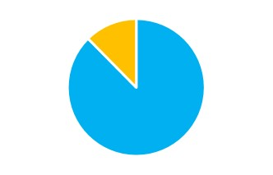
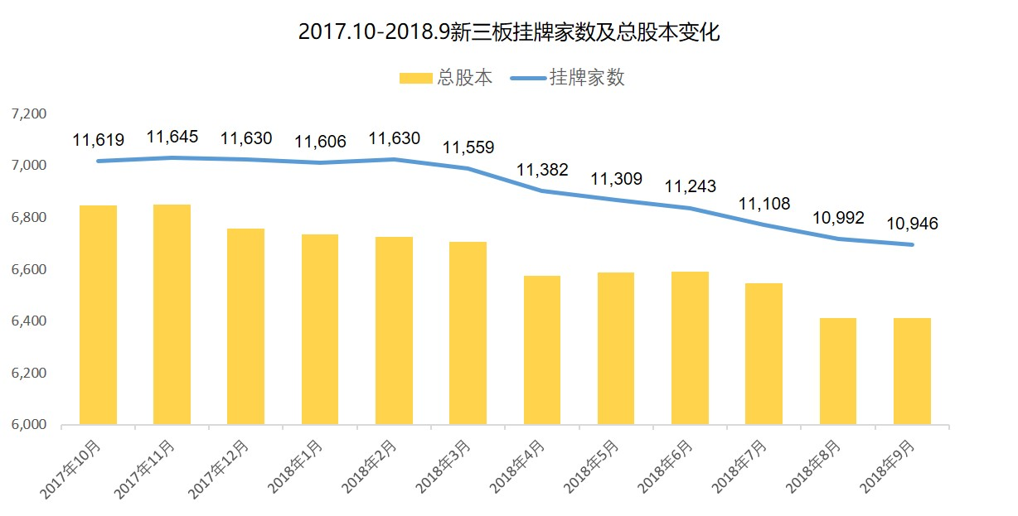
新三板
新三板市场概况
挂牌企业总数
市场分层分布
转让方式分布
10946
10013
933
家
-46
基础
创新
集合竞价：9789
做市方式：1157
本月新三板挂牌企业总数净减少46家；按市场分布，基础层10013家，创新层933家；按转让方式分布，竞价交易9789家，做市交易1157家。

Slide 15
新三板
新三板摘挂牌概况
本月新三板挂牌企业总数继续减少，摘牌家数保持高位，截止9月30日，挂牌企业总数为10946家，净减少46家。本月新增挂牌32家，摘牌78家。其中，转板摘牌2家。

Slide 16
新三板
新三板市场成交情况
分市场方面，市场交投情况依旧不理想，本月做市成交量较上月下降10.2%，共成交2.92亿股，竞价交易下降13.2%，共成交1.62亿股；创新层本月下降8.8%，共成交1.82亿股，基础层下降12.8%，成交2.71亿股。

Slide 17
本月小结
募集艰难，并逐渐向投资蔓延
往年的9、10月份本就是淡季，加上今年的市场环境，募集数量创下了1年以来的新低，未来的10月也难以看到改观的迹象。值得注意的是，本月投资事件不足300起，且本月的数据统计中包含了大量的外资企业，若去除掉这些案例，情况则会更差。融资轮次上也反应出了早期融资数量大幅减少，市场在过完了“不差钱”的日子之后，投资上也显得更加谨慎小心。
A股市场低节奏IPO持续，香港市场活跃
本月A股的IPO数量比上月略增两家，对于如此脆弱的市场来说，低节奏的IPO也算是一种保护市场的办法了。而香港市场本月IPO数量较上月几乎翻倍，融资金额也保持在数百亿级别，相较内地市场是要来的活跃许多，尽管恒生指数近月来表现不佳，但比起A股还是要有底气的多。
并购市场国资整合频现
从上市公司对非上市公司的并购情况来看，近月来出现了很多国企对非上市资源的整合情况，如本月就有上海临港及中国海防对旗下大批非上市资源的并购。国有资产有加速证券化的趋势，对资源的有效整合优化，也是维持国资上市公司市场价值的重要手段。

Slide 18
公司主要业务
财务顾问及财务投资
上市对于企业和股东仅是发展的一个里程碑,对接资本市场后,企业和股东需要适应更高的监管要求、更完善的公司治理、更复杂的资本运作。我们针对此类需求,整合了服务资源,将财务顾问和财务投资作为载体,致力为客户提供定制化的市值管理服务。
我们的财务顾问团队依托自身专业背景及资源整合优势,根据上市公司及其股东的需要,提供投融资、资本运作、资产及债务重组、财务管理、发展战略等活动提供的咨询、分析、方案设计等服务。包括的服务有：上市公司再融资、股权激励、并购、股权融资、市值维护、战略投资等。
我们的投资团队依托自身专业背景和独特判断,根据市值管理的各项需求,设计投资结构,进行各种形式的市值管理投资。其中包括：并购投资、再融资投资、战略投资、固定收益投资等。

Slide 19

联系我们
编制人：陆韩骏
联系人：陆韩骏
职务：项目经理
公司地址：上海市东湖路70号东湖宾馆3号楼3楼
公司电话：8621—54668032—605
公司传真：8621—54669508
网址：http://www.rongke.com
声明：
本PPT内所有数据均来源于万得wind金融数据客户端。

